Slide 1

Luyện từ và câu

Slide 2

Luyện từ và câu
Nhân hóa.
Ôn cách đặt và trả lời câu hỏi: Vì sao?
SGK/ 61

Slide 3
Luyện từ và câu
Nhân hóa. Ôn cách đặt và trả lời câu hỏi Vì sao?
  Đoạn thơ dưới đây tả những sự vật và con vật nào?
  Cách gọi và tả chúng có gì hay?
Những chị lúa phất phơ bím tóc
Những cậu tre bá vai nhau thì thầm đứng học
Đàn cò áo trắng
Khiêng nắng
Qua sông
Cô gió chăn mây trên đồng
Bác mặt trời đạp xe qua ngọn núi.
Trần Đăng Khoa

Slide 4
Luyện từ và câu
Nhân hóa. Ôn cách đặt và trả lời câu hỏi Vì sao?
*Bài 1: Đoạn thơ dưới đây tả những sự vật, con vật nào? Cách gọi và tả chúng có gì hay?
Những chị lúa phất phơ bím tóc
Những cậu tre bá vai nhau thì thầm đứng học
Đàn cò áo trắng
Khiêng nắng
Qua sông
Cô gió chăn mây trên đồng
Bác mặt trời đạp xe qua ngọn núi.
chị
lúa
phất phơ bím tóc
Tên các sự vật con vật
Các sự vật, con vật được gọi
Các sự vật, con vật được tả

Slide 5
+ Các sự vật, con vật được gọi và tả bằng những từ ngữ nào
+ Tìm những sự vật và con vật được tả trong đoạn thơ?
Tên các sự
vật, con vật
Các sự vật, con vật được gọi
Các sự vật, con vật được tả
Lúa
chị
lúa phất phơ bím tóc
Tre
cậu
bá vai nhau thì thầm đứng học
Đàn cò
áo trắng, khiêng nắng qua sông
Gió
cô
chăn mây trên đồng
Mặt trời
bác
®¹p xe qua ngän nói

Slide 6
+ Tác giả đã sử dụng những cách nhân hóa nào?
+ Tác giả đã sử dụng biện pháp gì?
* Tác giả đã sử dụng biện pháp nhân hoá
Tác giả đã sử dụng 2 cách nhân hóa:
1.Gọi sự vật bằng từ dùng để gọi con người.
2.Tả sự vật bằng những từ ngữ tả hoạt động, trạng thái của người để tả vật.
* Cách gọi và tả sự vật, con vật có gì hay?

Slide 7
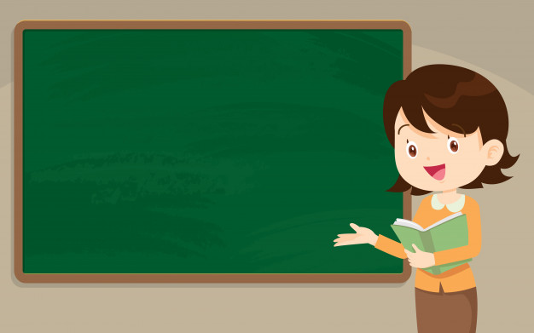
Cách nhân hóa các sự vật, con vật như vậy thật hay và đẹp vì nó làm cho các sự vật con vật sinh động hơn, gần gũi với con người hơn, đáng yêu hơn

Slide 8
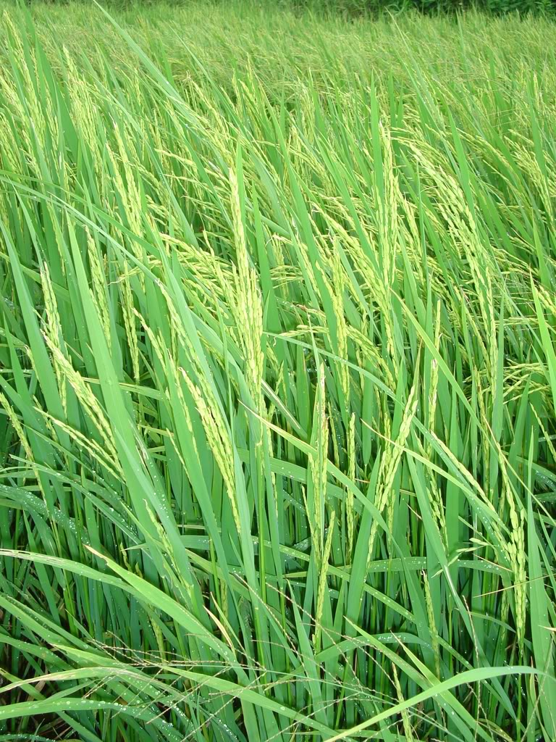
Những chị lúa phất phơ bím tóc.

Slide 9
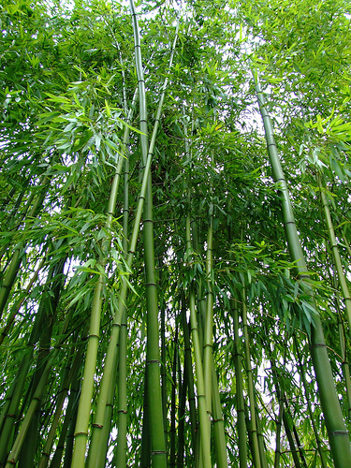
Những cậu tre bá vai nhau thì thầm đứng học.

Slide 10
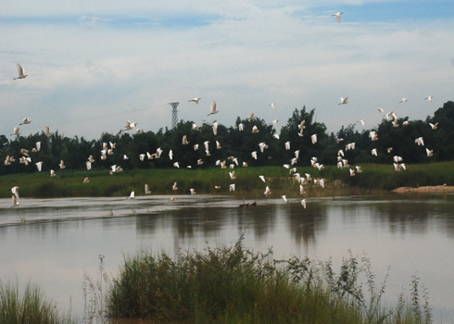
Đàn cò áo trắng - Khiêng nắng qua sông.

Slide 11
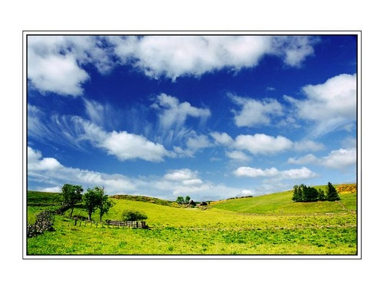
Cô gió chăn mây trên đồng.

Slide 12
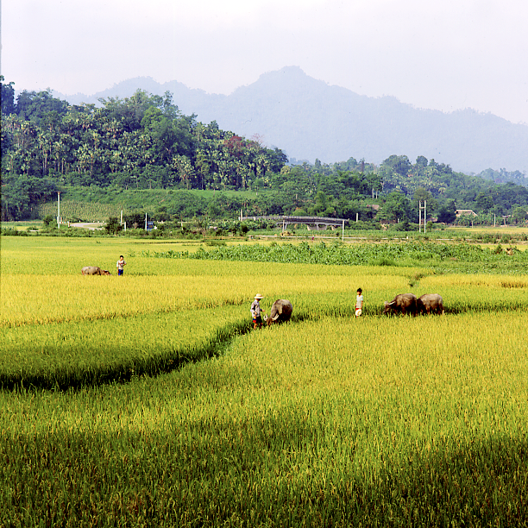
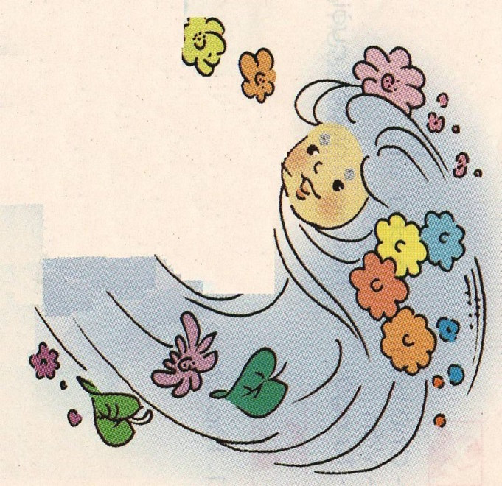
Coâ gioù chaên maây treân ñoàng

Slide 13
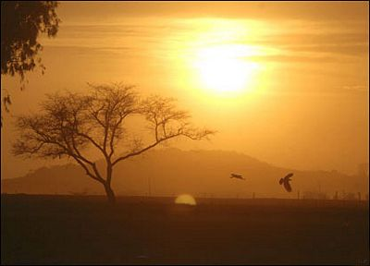
Bác mặt trời đạp xe qua núi.

Slide 14
Luyện từ và câu
Nhân hóa. Ôn cách đặt và trả lời câu hỏi Vì sao?
  Đoạn thơ dưới đây tả những sự vật và con vật nào?
  Cách gọi và tả chúng có gì hay?
Tên các sự vật, con vật | Từ ngữ dùng để gọi các sự vật, con vật | Từ ngữ miêu tả các sự vật, con vật | Cách gọi và tả sự vật, con vật có gì hay?
Lúa | chị | phất phơ bím tóc
Tre | cậu | bá vai nhau thì thầm đứng học
Đàn cò |  | áo trắng ,khiêng nắng qua sông
Gió | cô gió | chăn mây trên đồng
Mặt trời | bác | đạp xe qua ngọn núi
Cách nhân hóa các sự vật, con vật như vậy thật hay và đẹp vì nó làm cho các sự vật con vật sinh động hơn, gần gũi với con người hơn, đáng yêu hơn

Slide 15
Luyện từ và câu
Nhân hóa. Ôn cách đặt và trả lời câu hỏi Vì sao?
2. Tìm và gạch chân bộ phận câu trả lời cho câu hỏi “Vì sao?”
a) Cả lớp cười ồ lên vì câu thơ vô lí quá.
b) Những chàng man-gát rất bình tĩnh vì họ là những người phi ngựa giỏi nhất.
c)Chị em Xô-phi đã về ngay vì nhớ lời mẹ dặn không đưược làm phiền người khác.
* Bộ phận trả lời câu hỏi “Vì sao” là bộ phận nào ?

Slide 16
Bộ phận trả lời câu hỏi “Vì sao” là bộ phận chỉ nguyên nhân hoặc lí do của một sự việc, nó thường đứng sau từ vì (một số trường hợp khác đứng sau từ do, , nhờ, bởi, bởi vì, vì đâu, tại, tại vì…)

Slide 17
Luyện từ và câu
Nhân hóa. Ôn cách đặt và trả lời câu hỏi Vì sao?
Bài 3: Dựa vào nội dung bài tập đọc Hội vật, hãy trả lời các câu hỏi sau.
a) Vì sao người tứ xứ đổ về xem vật rất đông?
b) Vì sao lúc đầu keo vật xem chừng chán ngắt?

Slide 18
Luyện từ và câu
Nhân hóa. Ôn cách đặt và trả lời câu hỏi Vì sao?
Bài 3: Dựa vào nội dung bài tập đọc Hội vật, hãy trả lời các câu hỏi sau.
a) Vì sao người tứ xứ đổ về xem vật rất đông?
- Người tứ xứ đổ về xem vật rất đông vì ai cũng muốn được xem mặt, xem tài ông Cản Ngũ.
- Người tứ xứ đổ về xem vật rất đông vì ai cũng muốn biết ông Cản Ngũ vật hay ra sao .

Slide 19
b) Vì sao lúc đầu keo vật xem chừng chán ngắt?
- Lúc đầu keo vật xem chừng chán ngắt vì Quắm Đen vật rất hăng, lăn xả vào ông Cản Ngũ mà vật còn ông Cản Ngũ thì lớ ngớ, chậm chạp, chỉ chống đỡ.
- Lúc đầu keo vật xem chừng chán ngắt vì mọi người thấy ông Cản Ngũ không vật hăng, vật giỏi như người ta tưởng.

Slide 20
Bài 3: Dựa vào nội dung bài tập đọc Hội vật, hãy trả lời các câu hỏi sau.
a) Người tứ xứ đổ về xem vật rất đông vì ai cũng muốn xem tài, xem mặt ông Cản Ngũ.
b) Lúc đầu keo vật xem chừng chán ngắt vì Quắm Đen vật rất hăng còn ông Cản Ngũ lại lớ ngớ, chậm chạp.

Slide 21
Bài 3: Dựa vào nội dung bài tập đọc Hội vật, hãy trả lời các câu hỏi sau.
a) Vì sao người tứ xứ đổ về xem vật rất đông?
b) Vì sao lúc đầu keo vật xem chừng chán ngắt?
Câu hỏi “Vì sao?”thường bắt đầu bằng từ nào?

Slide 22
VẬN DỤNG

Slide 23
AI NHANH AI ĐÚNG
1
2
3
4
5
Hết giờ
Trong các câu thơ bên câu thơ nào không dùng hình ảnh nhân hóa
A
Trăng nằm ngủ giữa trời mây
B
Gió tinh nghịch cuốn trăng bay giữa trời
C
Trăng còn say với giấc mơ
D
D
Gió nhè nhẹ thổi đôi bờ bóng mây

Slide 24
AI NHANH AI ĐÚNG
Hết giờ
1
2
3
4
5
A
Trong các câu bên câu nào có hình ảnh nhân hóa
Trăng tròn như cái đĩa
B
B
B
Ông trăng như cái mâm vàng.
Ông trăng như cái mâm vàng.
C
Hoa lựu như lửa lập lòe.
D
Làn sương lam mỏng lung linh

Slide 25
AI NHANH AI ĐÚNG
Trong các câu sau câu nào có bộ phận câu trả lời cho câu hỏi vì sao?
Hết giờ
1
2
3
4
5
3
A
Bố mẹ Phương rất tự hào về con.
B
Phương là học sinh rất chăm chỉ.
3
C
Phương mang chậu cây nhỏ xíu về nhà.
D
D
D
Phương được các bạn yêu quý vì rất chăm chỉ
Phương được các bạn yêu quý vì rất chăm chỉ

Slide 26
Dặn dò:
Ôn lại các cách nhân hóa
- Viết lại câu sau có sử dụng biện pháp nhân hóa: Con ong bay đi tìm mật
Đặt 1 câu hỏi “ Vì sao?” về các hiện tưởng xảy ra xung quanh chúng ta.

Slide 27

Chào tạm biệt các em!

